Slide 1
DEMOMOT 2016
Par daniel baltensperger
Notes:
Transition rideau -> possible blague la-dessus du genre : Ouvrons le rideau sur le sommaire

Slide 2
Sommaire
Présentation du projet;
Structure de la DB;
Accréditation;
Sujets;
Membres;
Conclusions;
Questions.
Notes:
Présentation du projet
Structure DB
Accréditation
Sujets
Membres
Conclusions
FAQ

Slide 3
Présentation du Projet
Créer un Forum;
Gestion des droits;
Administration
Rang
Fonction
Gestion des membres;
Inscription
Accréditation
Gestion des sujets et des Posts;
Modération
Notes:
Gestion des droits;
Administration
Rang
Fonction
Gestion des membres;
Inscription
Accréditation
Gestion des sujets et des Posts;
Modération

Slide 4
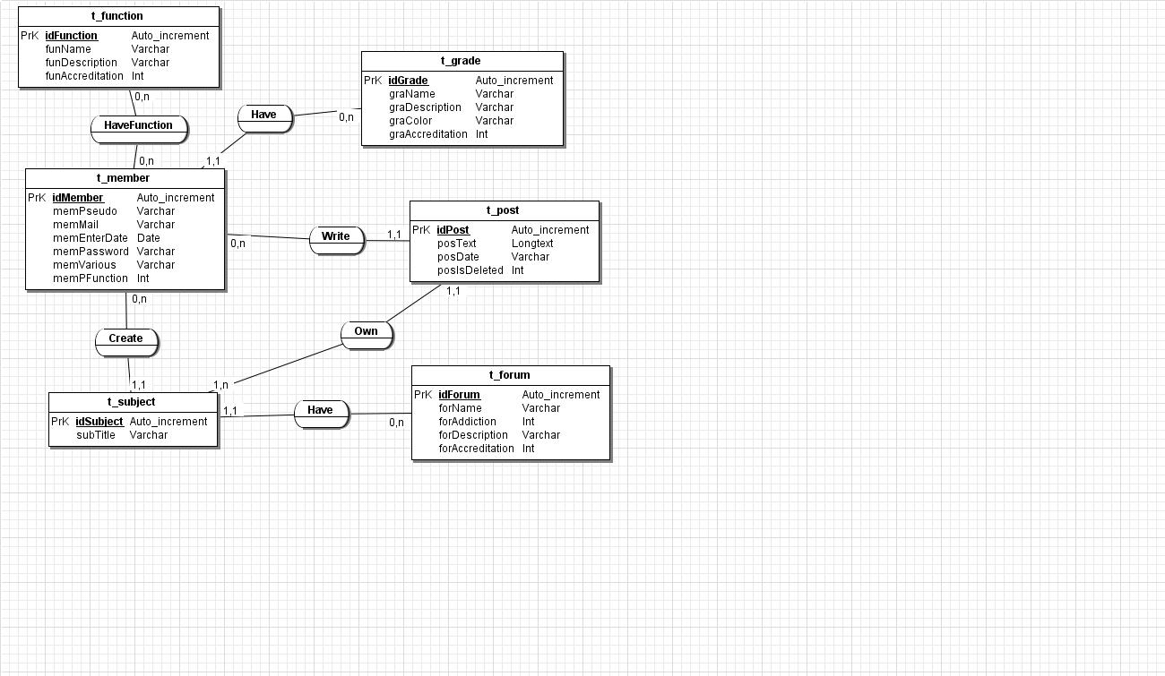
Structure de la DB
Notes:
Parlez des cardinalités, memPFunction, graColor

Slide 5

Accréditation
Il s’agit des droits d’accès et de gestion
Les grades ET les fonctions peuvent en donner
S
Donne si c’est un Amiral : graAccreditation = 14 ->
14,13,12,11,10,9,8,7,6,5,4,3,2,1,0
Notes:
Les grades ET les fonctions peuvent en donner
Donne si c’est un Amiral

Slide 6

Accréditation
S
Va nous sortir tous les niveaux d’Accréditation des Fonctions
Grade : 0-20
Fonction : >30
Par exemple : Sécurité = 33, Cour Martiale = 30

Slide 7
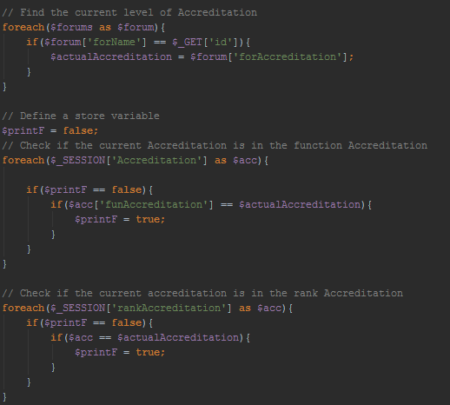

Slide 8
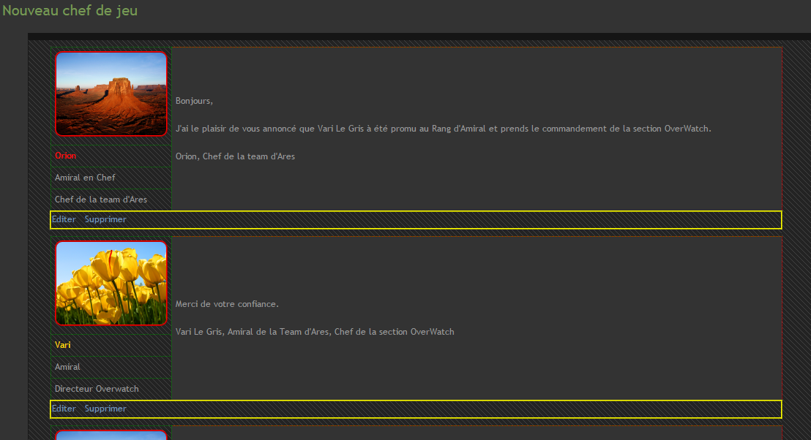
Sujets

Slide 9
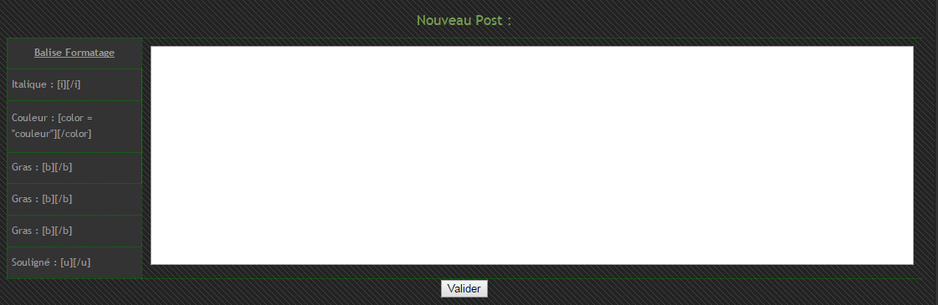
Sujets

Slide 10
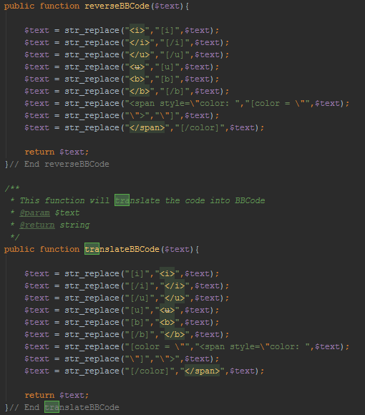
Sujets

Slide 11
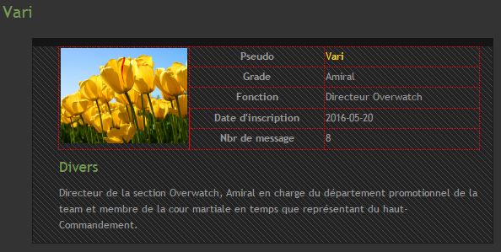
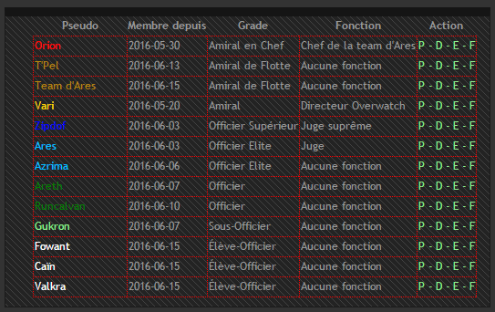
Membres

Slide 12
Conclusions
Positif
A Améliorer
Forum fonctionnel
Formatage alternatif
Gestion des droits
Gestion des droit
Problème avec les pseudos avec ‘
Problème de performance
Globalement, le projet fut très intéressant et instructif,
même si pas mal de point sont encore à améliorer.

Slide 13
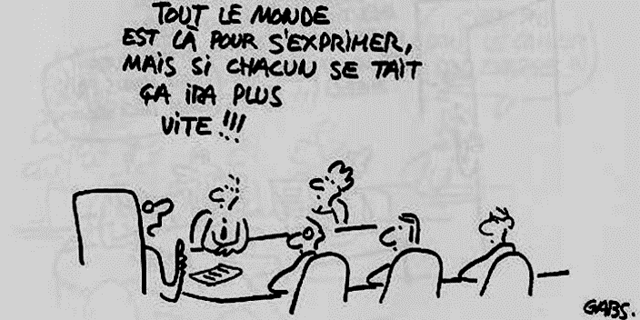
Des Questions ?

